Slide 1
UI тесты
Функциональные и пользовательского интерфейса

Slide 2
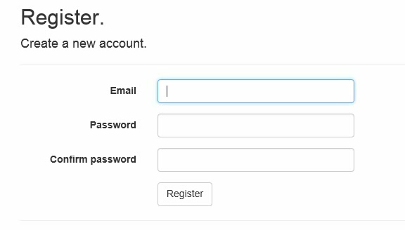
Что такое «тесты через UI»
Эмуляция взаимодействия Пользователя и ПО
«Чтение» страницы (текста и данных из контролов)
Действия мыши (движения/клики)
Заполнение форм
…

Slide 3
Тесты в Web

Slide 4





Инструменты для UI тестирования (.Net)
Selenium WebDriver
Playwright
Puppeteer
C#
Java
Selenium / Playwright /
Puppeteer
Python
Ruby
…
Selenium vs Puppeteer vs Cypress vs Playwright

Slide 5
Старт с WebDriver
NuGet
Selenium.WebDriver
(опционально) Selenium.Support
IWebDriver webDriver = new FirefoxDriver();
webDriver.Navigate().GoToUrl("http://localhost:5000/");
var categoryLink = webDriver
.FindElement(
By.CssSelector("a[href*='Categories'].nav-link"));
categoryLink.Click();

Slide 6
DEMO
Notes:
Build + publish + start
Show ShowCategoriesList – for one browser

Slide 7
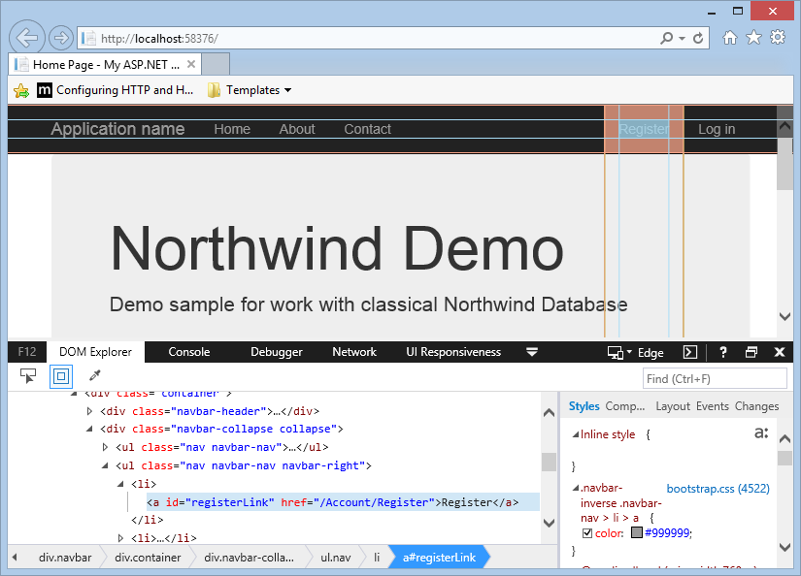
Поиск элементов
By.CssSelector(".nav.navbar-nav.navbar-right")
By.LinkText("Register")
webDriver
.FindElement(By.CssSelector(".nav.navbar-nav.navbar-right"))
.FindElement(By.LinkText("Register"));

Slide 8
Поиск элементов
 | HTML Fragment | C# condition
ID | <div id="coolestWidgetEvah">...</div> | .FindElement(By.Id("coolestWidgetEvah"))
Class Name | <div class="cheese"><span>Cheddar</span></div> <div class="cheese"><span>Gouda</span></div> | .FindElements(By.ClassName("cheese"))
Tag Name | <iframe src="..."></iframe> | .FindElement(By.TagName("iframe"))
Name | <input name="cheese" type="text"/> | .FindElement(By.Name("cheese"))
Link Text | <a href="http://www.google.com/search?q=cheese"> cheese</a> | .FindElement(By.LinkText("cheese"))
Partial Link Text | <a href="http://www.google.com/search?q=cheese"> search for cheese</a> | .FindElement(By.PartialLinkText("cheese"))
CSS | <div id="food"><span class="dairy">milk</span><span class="dairy aged">cheese</span></div> | .FindElement(By.CssSelector("#food span.dairy.aged"));
XPATH | <input type="text" name="example" /> <INPUT type="text" name="other" /> | .FindElements(By.XPath("//input"))

Slide 9

Selenium + драйверы браузеров (локально)
Драйверы
msedgedriver.exe
Test
EdgeDriver
chromedriver.exe
IWebDriver
ChromeDriver
FrefoxDriver
geckodriver.exe

Slide 10
Работа с драйверами
Драйверы не часть NuGet-пакета Selenium.WebDriver
Драйвер ↔ Версия браузера
Распространение
Специальные NuGet-пакеты (e.g. Selenium WebDriver ChromeDriver)
Внутри тестов (предварительное скачивание)
NuGet-пакет WebDriverManager
new DriverManager().SetUpDriver(new FirefoxConfig());
webDriver = new FirefoxDriver();

Slide 11
Подход PageObject
public class RegisterPage
{
[FindsBy(How = How.CssSelector, Using = "input.form-control#Email")]
public IWebElement EmailTextBox { get; set; }
[FindsBy(How = How.CssSelector, Using = "input.form-control#Password")]
public IWebElement PasswordTextBox { get; set; }
[FindsBy(How = How.CssSelector, Using = "input.form-control#ConfirmPassword")]
public IWebElement ConfirmPasswordTextBox { get; set; }
[FindsBy(How = How.CssSelector, Using = "input.btn.btn-default[value=Register]")]
public IWebElement RegisterButton { get; set; }
}
HtmlElements
var registerPage = PageFactory.InitElements<RegisterPage>(webDriver);
registerPage.EmailTextBox.SendKeys("mihail_romanov@epam.com");
registerPage.PasswordTextBox.SendKeys("123qwe!@#QWE");
registerPage.ConfirmPasswordTextBox.SendKeys("123qwe!@#QWE");
registerPage.RegisterButton.Click();

Slide 12
DEMO
Notes:
Show for many browsers
Page Object code

Slide 13
Тесты на Desktop

Slide 14



Некоторые инструменты тестирования
https://www.qt.io/product/quality-assurance/squish
https://smartbear.com/product/testcomplete/
https://www.telerik.com/teststudio
https://en.wikipedia.org/wiki/Comparison_of_GUI_testing_tools

Slide 15
Почему нет… (некоторые минусы)
Коммерческие (и дорогие)
Как правило, «вещь в себе»
Свой язык
Своя среда разработки
…
Дорого и сложно интегрировать в свой процесс разработки

Slide 16

Родственные технологии
Robotic process automation (RPA)
Assistive/accessibility technology
Screen readers/magnifiers
Voice input
API
Microsoft Active Accessibility (MSAA)
Microsoft UI Automation
Assistive Technology Service Provider Interface (AT-SPI)
Java Access Bridge
https://www.autoitscript.com/

Slide 17

Библиотеки (API) тестирования
http://appium.io/
Selenium-like API для тестирования GUI
https://learn.microsoft.com/en-us/windows/win32/winauto/entry-uiauto-win32
UI Automation (UIA) – приемник MSAA

Slide 18
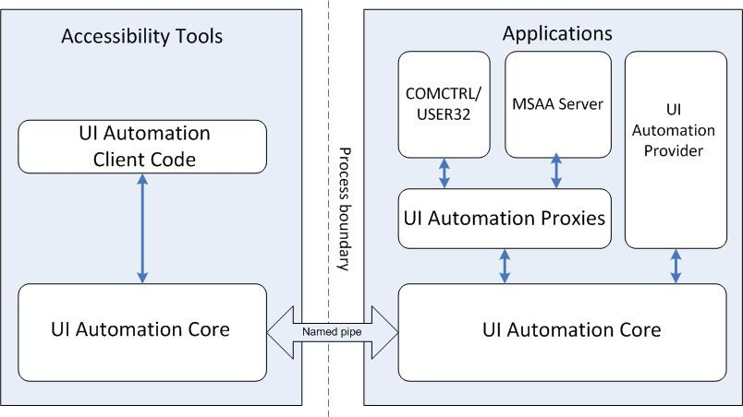
UI Automation
Оперирует на уровне отдельных контролов
Поддерживает контролы
Manage (WPF, Silverlight, WinForms, UWP)
Native (Win32)
Own – нестандартные (сторонние)
Клиенты
Native (COM)
Manage
.Net Framework 3.0+,
Windows Desktop 3.0+

Slide 19
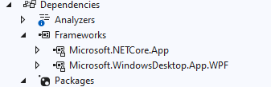
Подключение UI Automation (managed)
.Net Framework
.Net Core
Assembly
UIAutomationClient
UIAutomationTypes
Подключить
Microsoft.WindowsDesktop.App
Профиль WPF
Версии 3.0+
<Project Sdk="Microsoft.NET.Sdk">
<PropertyGroup>
<TargetFramework>net6.0-windows</TargetFramework>
<UseWPF>true</UseWPF>
</PropertyGroup>
</Project>

Slide 20
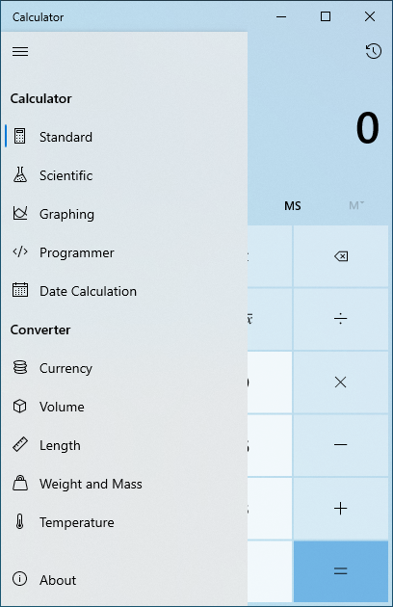
Старт UI Automation
var desktop = AutomationElement
.RootElement.GetUpdatedCache(
new CacheRequest() { TreeScope = TreeScope.Subtree });
var window = desktop.FindFirst(
TreeScope.Descendants,
new PropertyCondition(
AutomationElement.NameProperty,
"Calculator"));
var toggleMenuButton = window.FindFirst(
TreeScope.Descendants,
new PropertyCondition(
AutomationElement.AutomationIdProperty,
"TogglePaneButton"))
.GetCurrentPattern(InvokePattern.Pattern) as InvokePattern;
toggleMenuButton.Invoke();

Slide 21
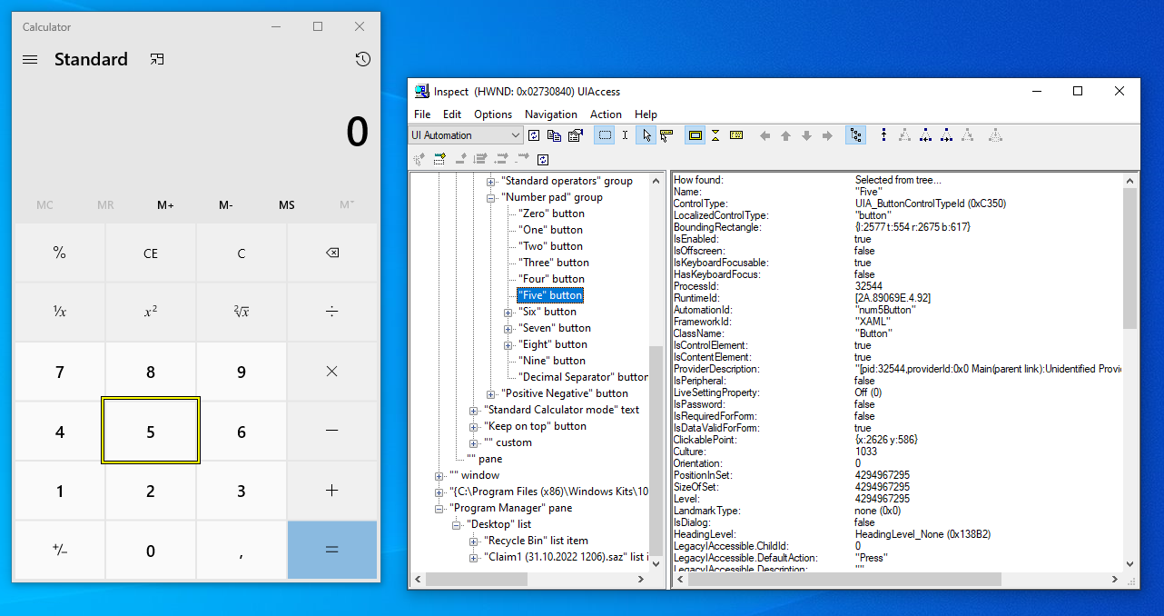
Tools (идентификация элемнтов)
Inspect
Ранее UISpy
Windows SDK
"C:\Program Files (x86)\Windows Kits\10\bin\<version>\<platform>\inspect.exe"

Slide 22
DEMO

Slide 23
Элементы в UI Automation
Properties
AutomationId
Name
Type
Value
...
Behaviors / Patterns
Expand/Collapse
Table
Scroll
…
UI Automation Properties Overview
UI Automation Control Patterns Overview

Slide 24
DEMO

Slide 25

FlaUI – обертка над UIA
Наследник TestStack.White
https://github.com/FlaUI/FlaUI
var app = FlaUI.Core.Application
.LaunchStoreApp("Microsoft.WindowsCalculator_8wekyb3d8bbwe!App");
using var automation = new UIA3Automation();
var window = app.GetMainWindow(automation);
var toggleMenuButton = window.FindFirstDescendant(
c => c.ByAutomationId("TogglePaneButton"))?.AsToggleButton();
toggleMenuButton?.Click();

Slide 26
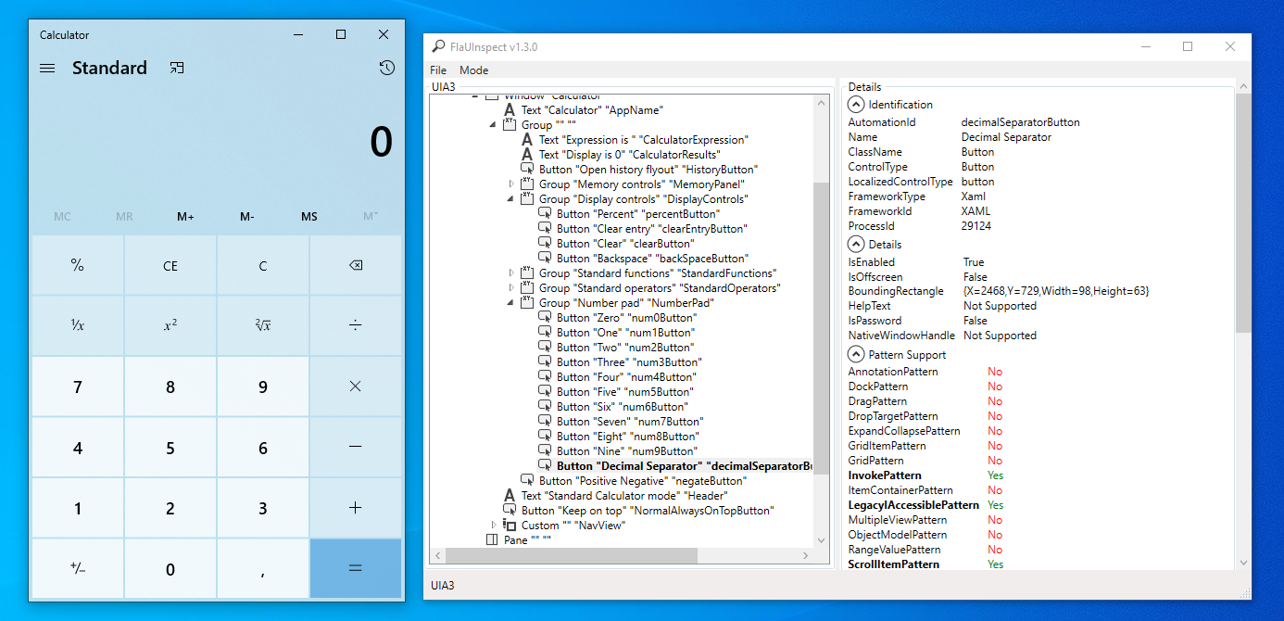
FlaUI Inspect
https://github.com/FlaUI/FlaUInspect

Slide 27
Подход PageObject
public class Calculator : Window
{
public Calculator(
FrameworkAutomationElementBase frameworkAutomationElement)
: base(frameworkAutomationElement) {}
public Label DisplayResult =>
FindFirstDescendant(cf =>
cf.ByAutomationId("CalculatorResults"))
.AsLabel();
public Button Div =>
FindFirstDescendant(cf =>
cf.ByAutomationId("divideButton"))
.AsButton();
}
using var automation = new UIA3Automation();
var app = FlaUI.Core.Application
.LaunchStoreApp(CalculatorAppName);
var calculator = app.GetMainWindow(automation)
.As<Calculator>();
Thread.Sleep(1000);
calculator.NumButtons[1].Click();
calculator.NumButtons[4].Click();
calculator.Plus.Click();
calculator.NumButtons[5].Click();
calculator.NumButtons[7].Click();
calculator.Equal.Click();
var result = calculator.DisplayResult
.Text.Replace("Display is ", "");
result.Should().Be("71");
app.Close();

Slide 28
DEMO

Slide 29
Описание функциональных тестов

Slide 30
Tests definition
calculator.NumButtons[1].Click();
calculator.NumButtons[4].Click();
calculator.Plus.Click();
calculator.NumButtons[5].Click();
calculator.NumButtons[7].Click();
calculator.Equal.Click();
var result = calculator.DisplayResult
.Text.Replace("Display is ", "");
result.Should().Be("71");
In regular code
Special DSL
Feature: Arithmetic Operations
Support a four base arithmetic operations
Scenario: Add two numbers
Given Enter number 33
And Press button +
And Enter number 3
When Press button =
Then Display 36

Slide 31
DEMO

